Slide 1
Полезные веб-сервисы и как они могут сделать нашу работу эффективнее
Игорь Пелеванюк
pelevanyuk@jinr.ru
Joint Institute for Nuclear Research
Notes:
Автоматизированный анализ и мониторинг научных HTC-задач на распределенных гетерогенных вычислительных ресурсах

Slide 2
Вместо дисклеймера
«Серебряной пули не существует»
Фредерик Брукс
Ни в одной технологии или в управленческой технике не существует универсального метода, увеличивающего на порядок производительность, надёжность и простоту.

Slide 3
SSO
URL: https://login.jinr.ru/
Полезно: Всем!
Сложность: легко
Режим работы: Web App
Единый сервис аутентификации в ОИЯИ. По ссылке сверху можно поменять свой SSO пароль.
Более детальная техническая информация доступна по ссылке: https://noc.jinr.ru/ru/service/sso-serv.php

Slide 4
HelpDesk
URL: https://helpdesk.jinr.ru/
Полезно: Всем! если возникли проблемы с некоторыми из сервисов
Сложность: легко
Режим работы: Web App
HelpDesk – это сервис где вы можете оставить свои вопросы и замечания по работе некоторых из сервисов.

Slide 5
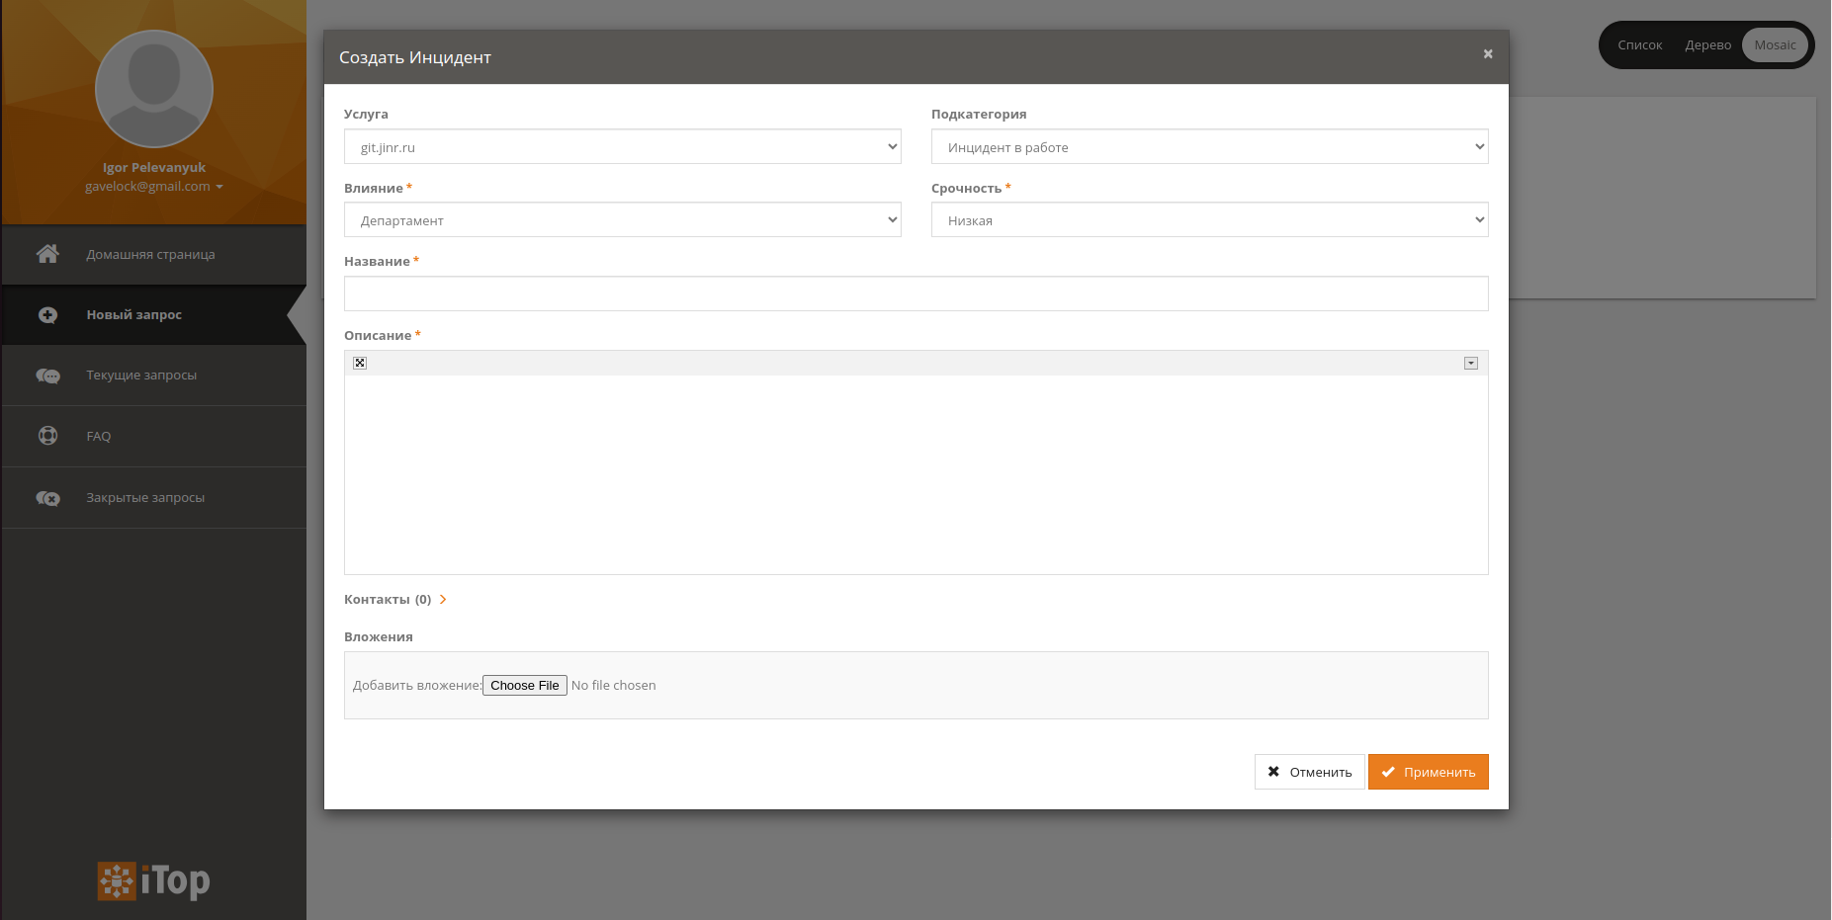
HelpDesk

Slide 6
JINR Disk
URL: https://disk.jinr.ru/
Полезно: всем
Сложность: средняя (в основном связана с настройкой клиента)
Режим работы: Web App / Desktop app
JINR Disk – это облачное хранилище файлов. Аналог Dropbox.
Польза сервиса раскрывается тогда, когда требует делиться файлами со своими коллегами или когда у вас сломался жёсткий диск.
В веб версии есть встроенный редактор документов, таблиц, презентаций.
Клиент можно скачать по ссылке: https://nextcloud.com/install/

Slide 7
JINR Disk
Пример дерева папок:
.
├── Ваша папка/
│ ├── Documents/
│ │ ├── 2022
│ │ ├── 2023/
│ │ │ └── 01_NS_Election
│ │ └── 2024
│ ├── Publications/
│ │ ├── 2022_AYSS_procedings/
│ │ │ ├── src/
│ │ │ │ └── article.tex
│ │ │ └── article.pdf
│ │ └── 2023_Performance_estimation/
│ │ └── article.pdf
│ └── Presentations/
│ ├── 2022
│ ├── 2023
│ └── 2024/
│ ├── 01_PAC_Poster
│ ├── 02_BMN_Collaboration
│ └── 03_Lipnya_JINR_Services
├── Transfer
└── Shared

Slide 8
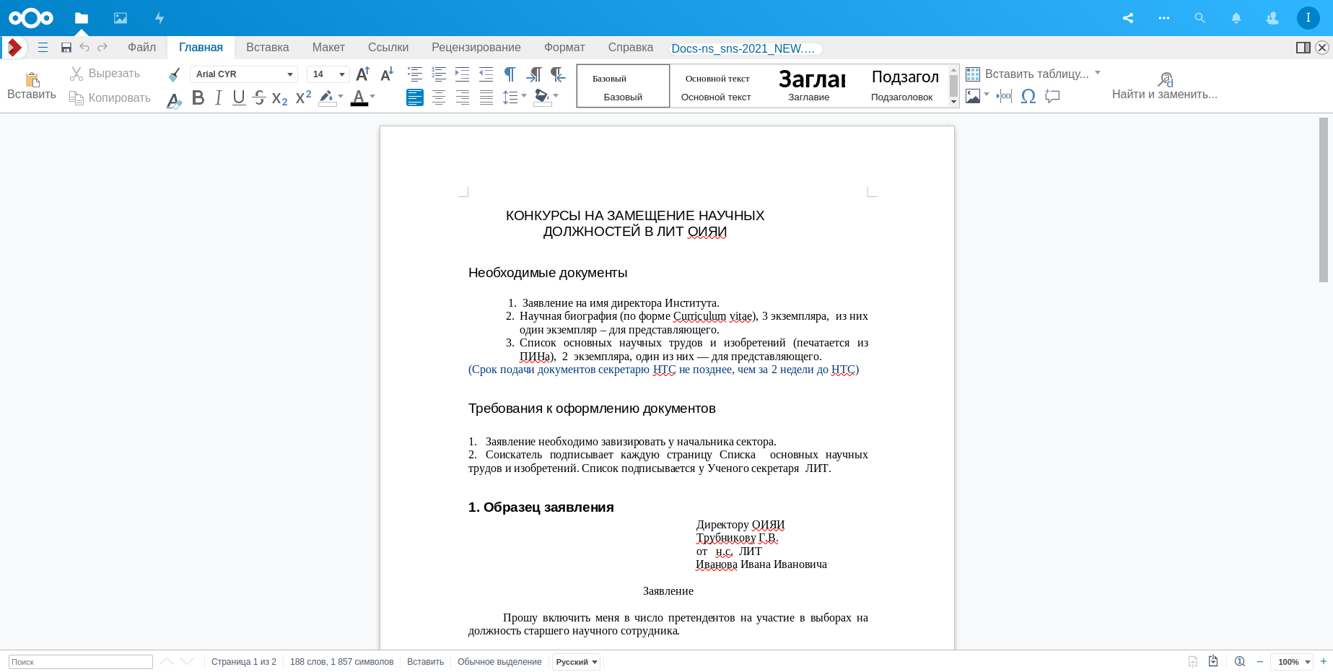
JINR Disk
Пример встроенного редактора

Slide 9
GitLab
URL: https://git.jinr.ru/
Полезно: тем кто пишет код
Сложность: средняя (связана со сложностью Git)
Режим работы: Web App / Desktop app
Git – это веб-сервис для хостинга исходного кода и совместной разработки. Аналог Github.
Основан на системе контроля версий Git.
В веб версии есть встроенный редактор кода. Есть поддержка pipe-line.

Slide 10
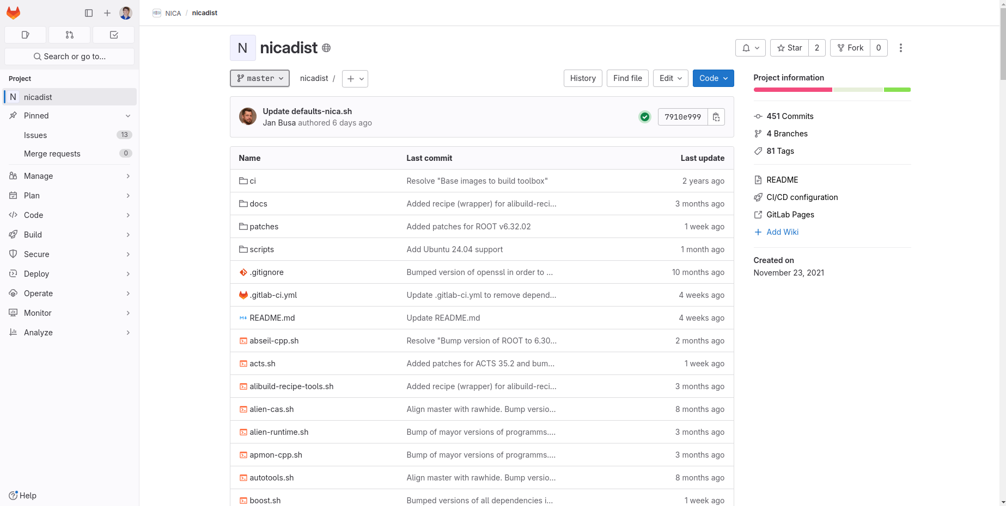
GitLab
Пример внешнего вида репозитория

Slide 11
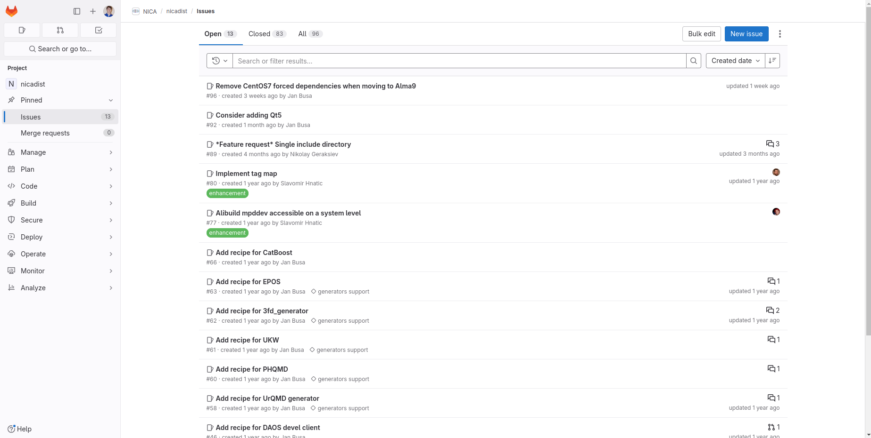
GitLab
Пример трекинга ошибок / предложений

Slide 12
JupyterHub
URL: https://jupyter.jinr.ru/
Полезно: тем кто использует Python3 и R
Сложность: средняя (установка библиотек и доступ к данным)
Режим работы: Web App
Jupyter — интерактивный блокнот ориентированный на Python3 и R.
JupyterHub – многопользовательский сервер.
Использование этого сервиса освободит вас от необходимости устанавливать интерпретатор Python. Тут вы можете тестировать какой-то простой код.

Slide 13
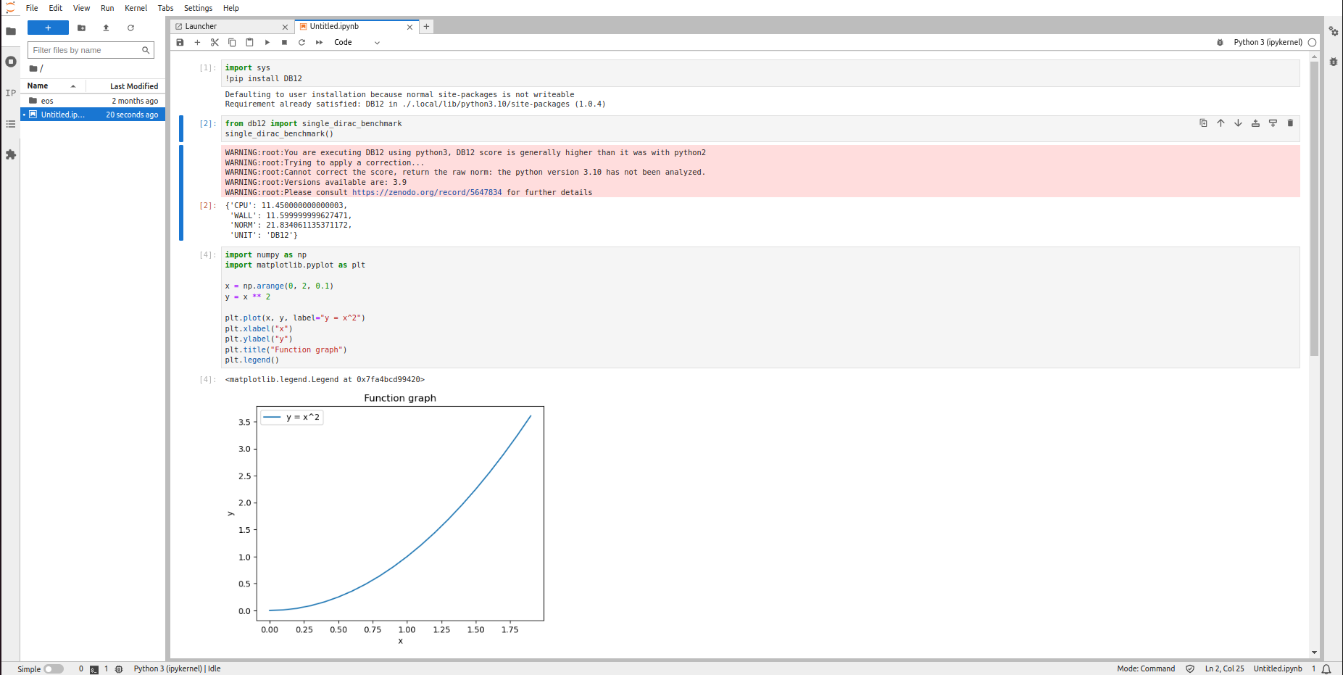
JupyterHub

Slide 14
newdle
URL: https://newdle.jinr.ru/
Полезно: для выбора временного слота в группе
Сложность: легкая
Режим работы: Web App
Newdle - это приложение для коллективного планирования встреч. Вы можете использовать его, чтобы определить наилучшие даты и время для ваших встреч.
Аналог doodle и https://www.when2meet.com/
SSO требуется только для создания опроса. В опросе смогут принять участие все, кто получит ссылку на опрос.

Slide 15
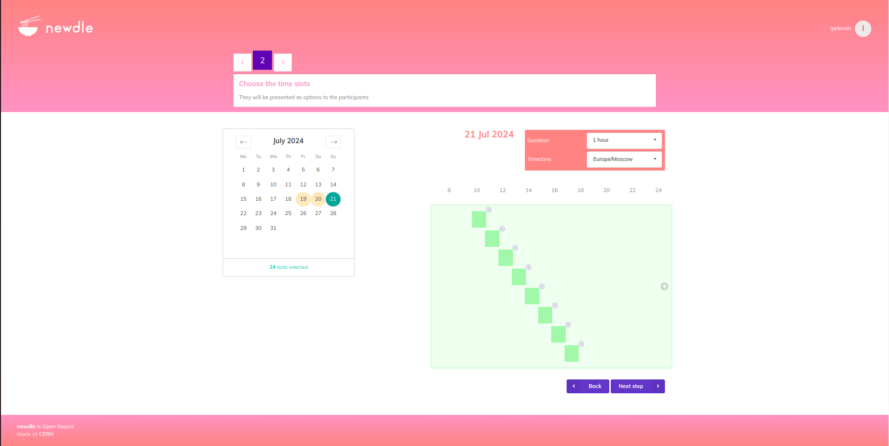
newdle

Slide 16
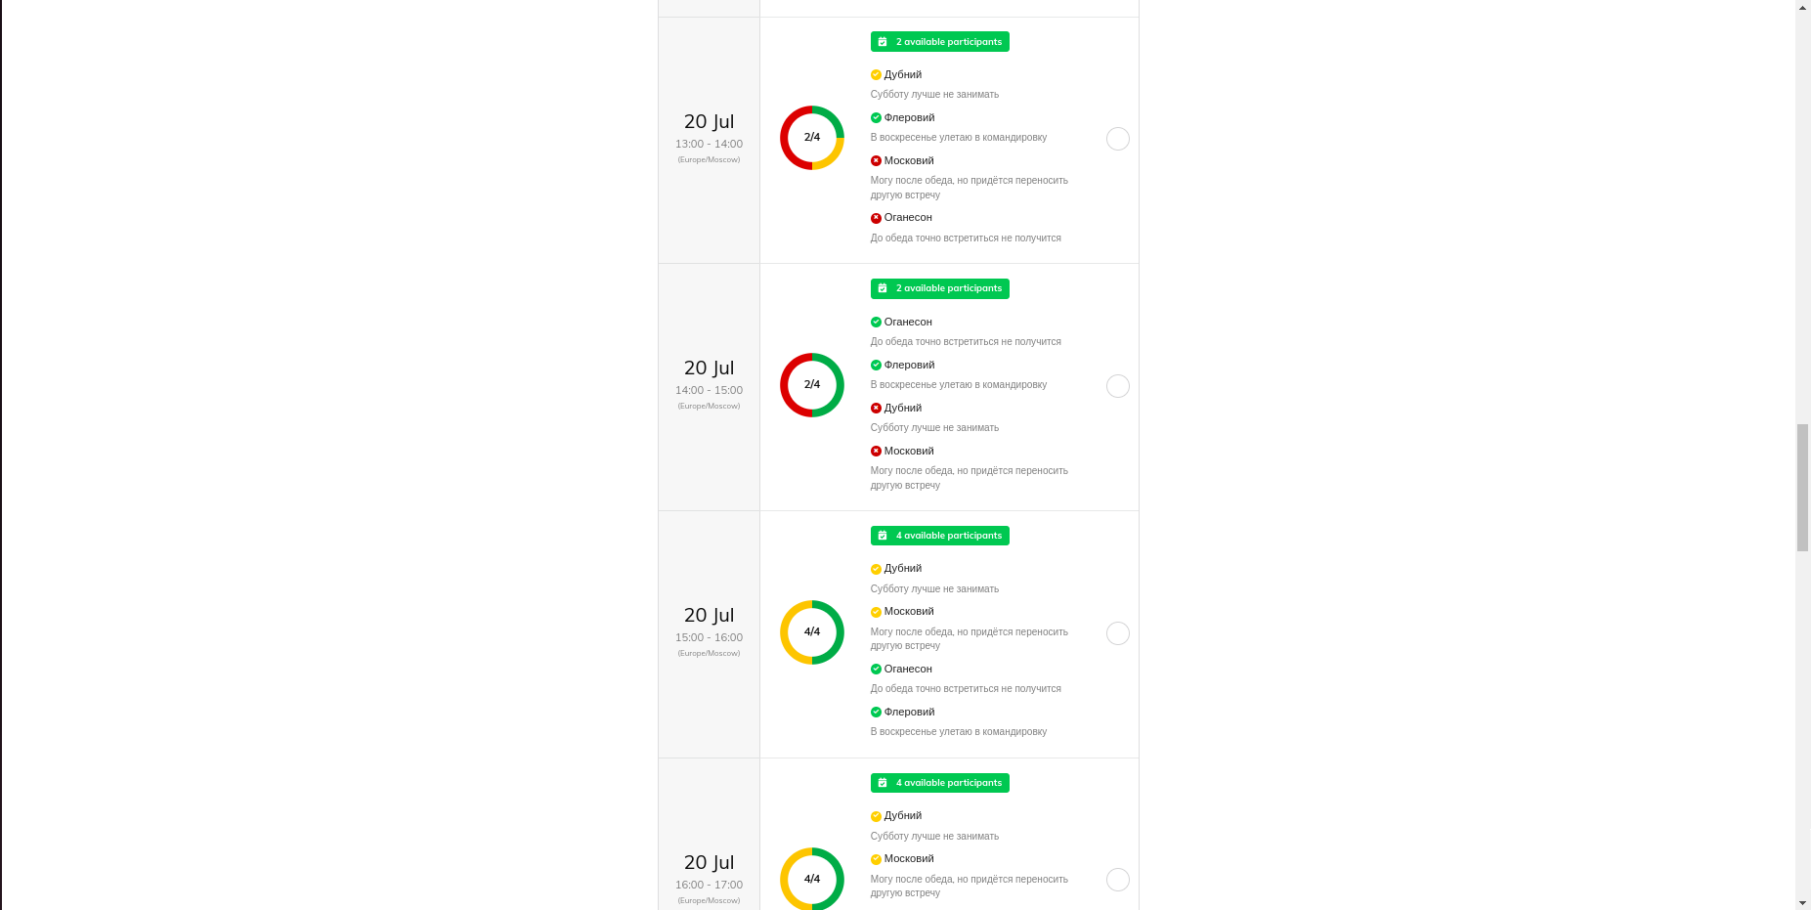
newdle

Slide 17
Cloud
URL: https://cloud.jinr.ru/
Полезно: разработчикам и тем кому нужен отдельный сервер
Сложность: высокая
Режим работы: Web App
Облако ОИЯИ – это инструмент для создания виртуальных машин. Они могут вам пригодиться, если вы продвинутый пользователь Linux и вам необходим ещё один сервер для тестов, разворачивания сервиса, базы данных и т.п.
Аналог облака Amazon.
Более детально можно узнать перейдя по ссылке: https://cloud-info.jinr.ru/?page_id=207

Slide 18
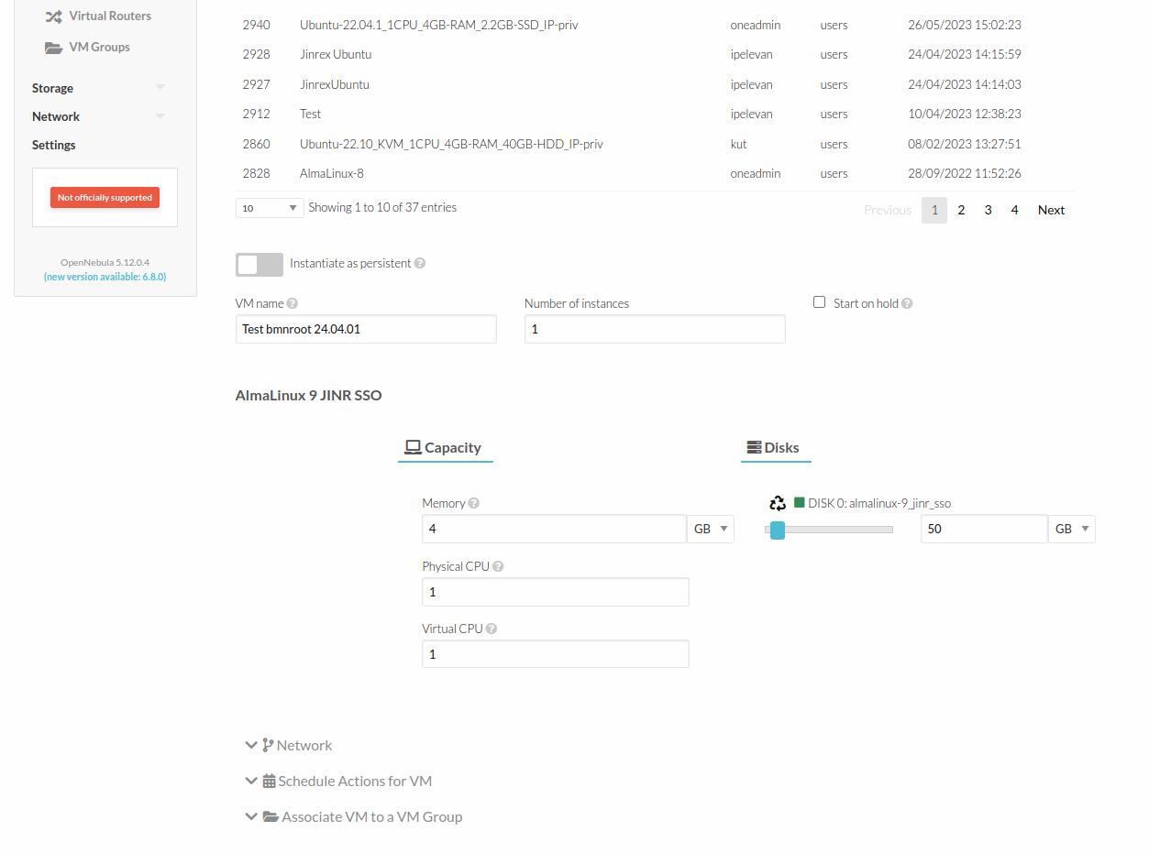
Cloud

Slide 19
Cloud

Slide 20
PM (Project Management)
URL: https://pm.jinr.ru/
Полезно: может быть полезно для управления проектами
Сложность: средняя
Режим работы: Web App
Веб-приложение для управления проектами и задачами (в том числе для отслеживания ошибок). Построен на основе по RedMine.
Сложность обусловлена тем, что для создания проекта необходимо обращаться к администратору PM.

Slide 21
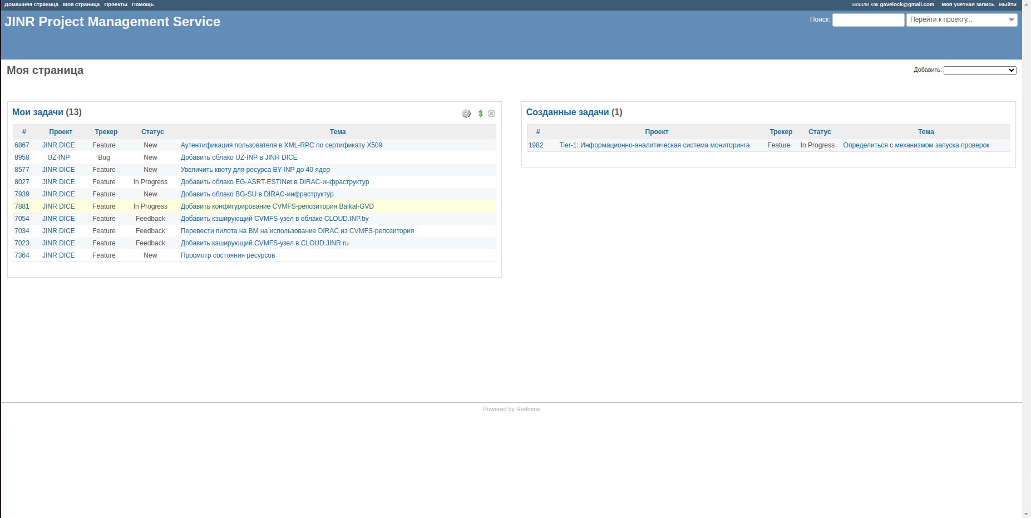
PM (Project Management)

Slide 22
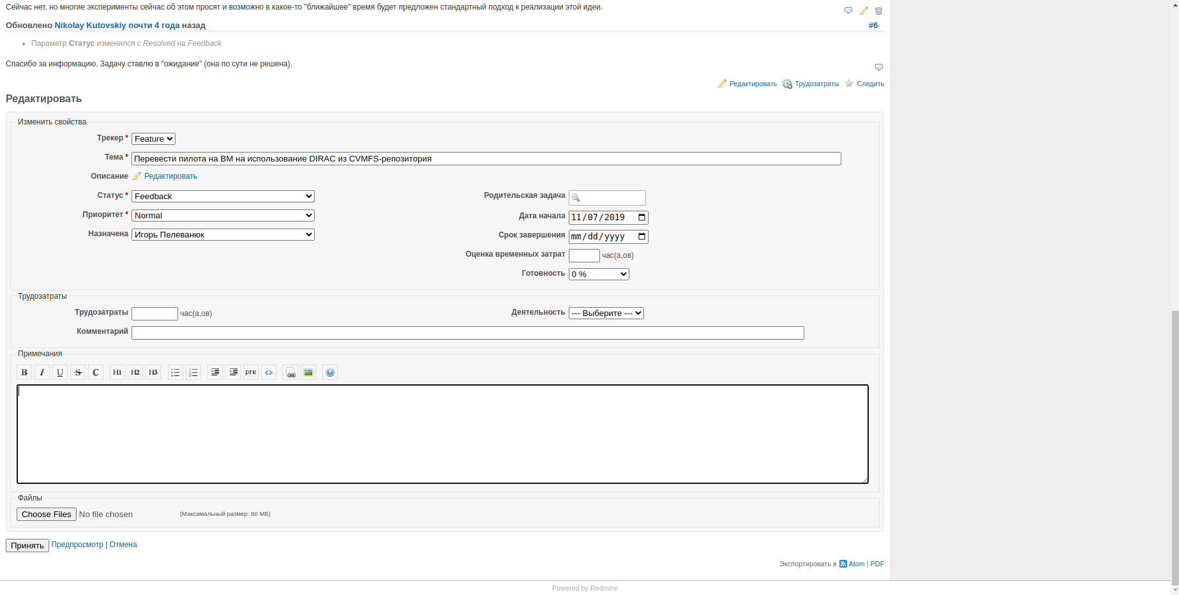
PM (Project Management)

Slide 23
Indico
URL: https://indico.jinr.ru/
Полезно: всем сотрудникам ОИЯИ
Сложность: низкая, если вы участник мероприятия
средняя, если вы организатор мероприятия
Режим работы: Web App
Indico - простой в использовании инструмент для организации мероприятий и архивации материалов мероприятий.
Там можно найти материалы мероприятий ОМУС, ПКК, УС ОИЯИ и другие

Slide 24
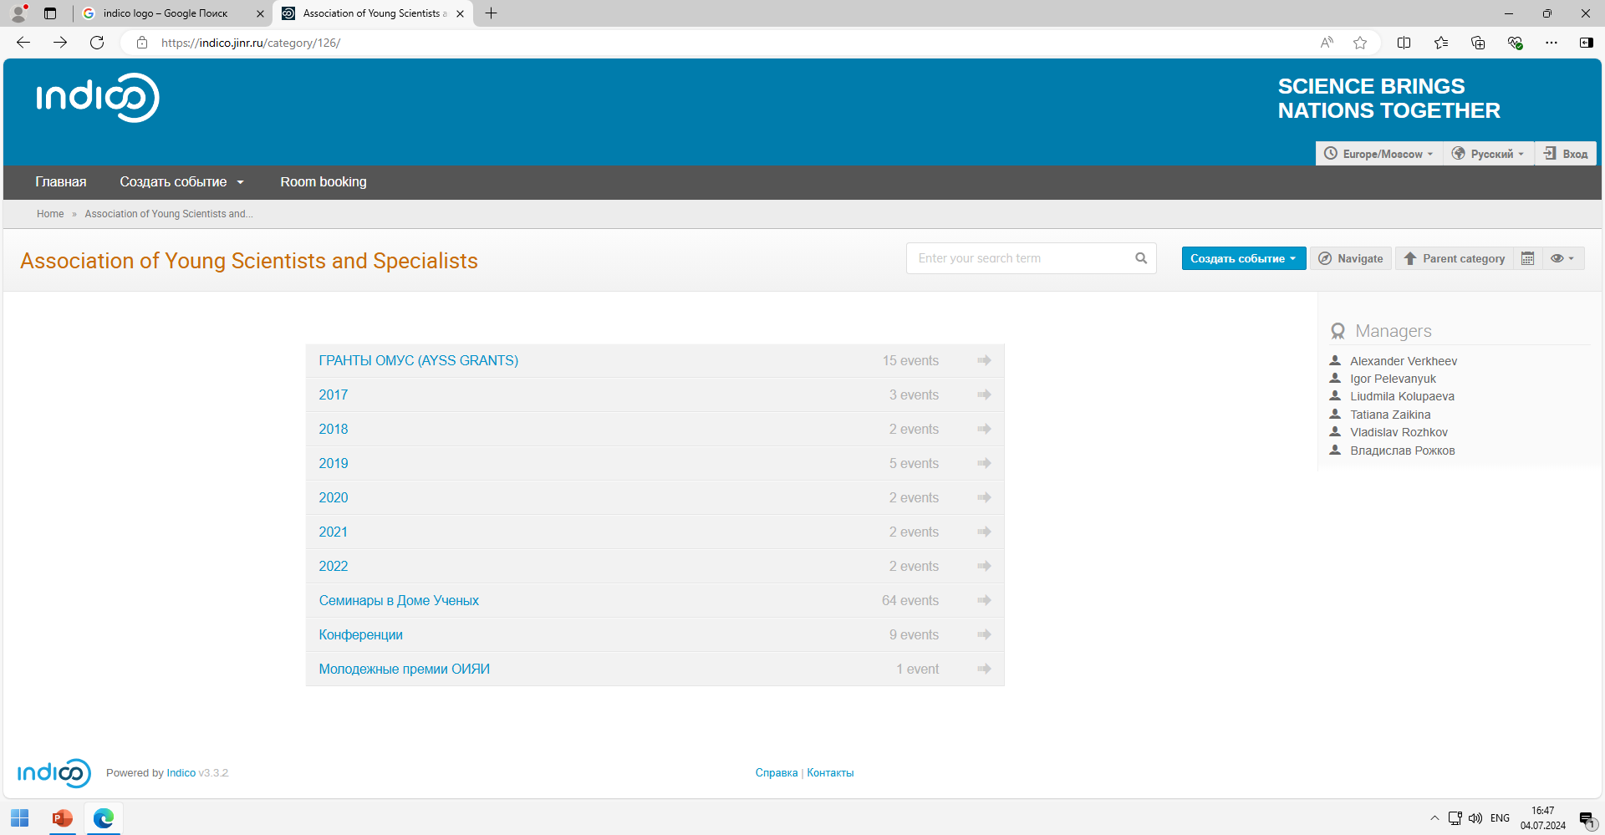
Indico

Slide 25
HybriLIT
HybriLIT
URL: https://hybrilit.jinr.ru/
Полезно: тем кто выполняет длительные параллельные расчёты
Сложность: высокая
Режим работы: Web App
HybriLIT – гетерогенная платформа для параллельных вычислений. Часть Многофункционального информационно-вычислительного комплекса (МИВК).
Состоит из Суперкомпьютера Говорун и учебно-тестового полигона. Требует отдельной регистрации!

Slide 26
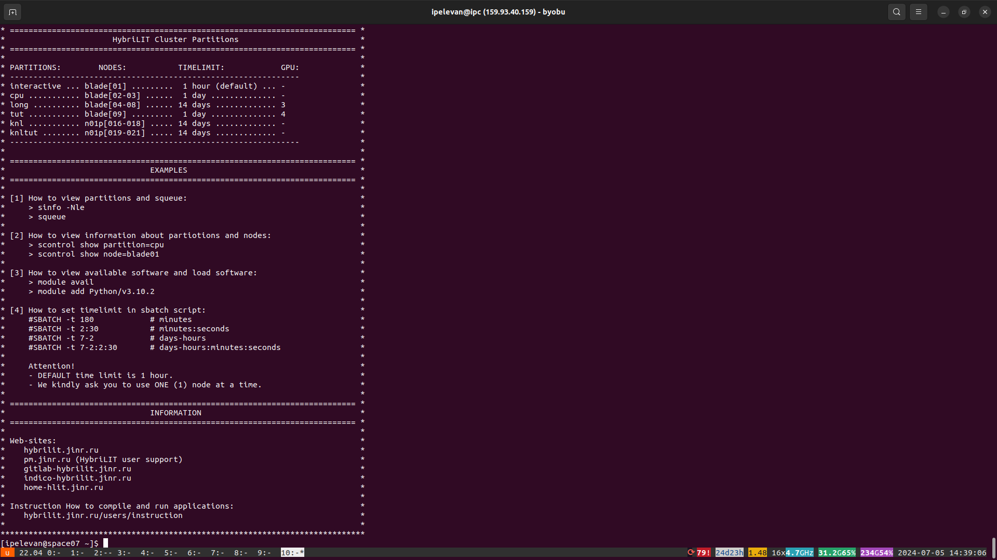
HybriLIT
HybriLIT

Slide 27
Экосистема HybriLIT
HybriLIT
Comsol Multiphysics
Maple
Wolfram Mathematica
Matlab

Slide 28
PIN
URL: https://pin.jinr.ru/
Полезно: всем
Сложность: легко смотреть / средне добавлять данные
Режим работы: Web App
PIN – персональная информация о сотрудниках ОИЯИ.
Здесь можно узнать о том, кто на данный момент является сотрудником ОИЯИ, номер телефона, должность, адрес почты.

Slide 29
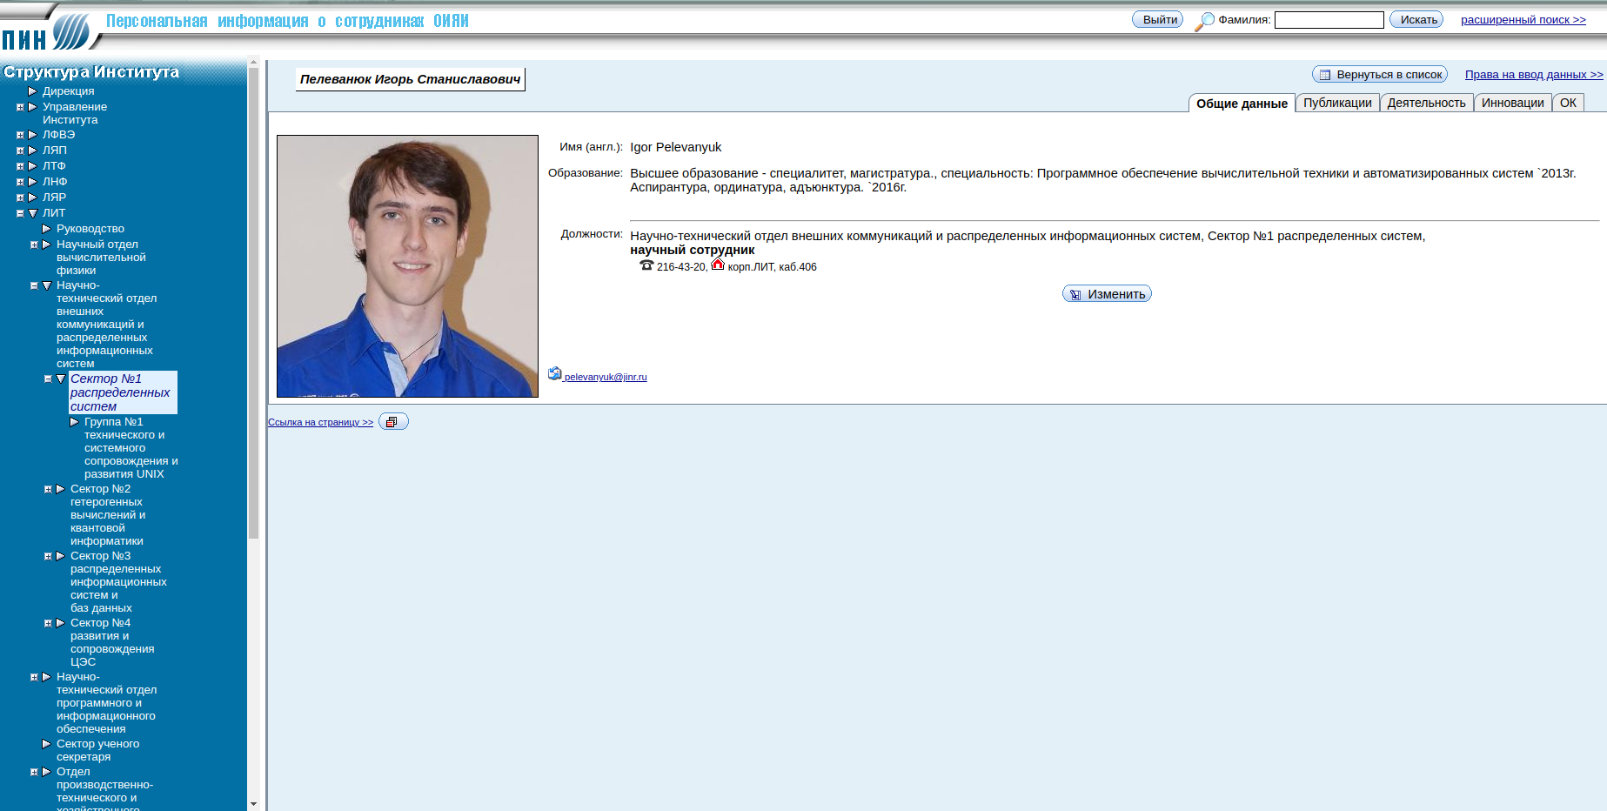
PIN

Slide 30
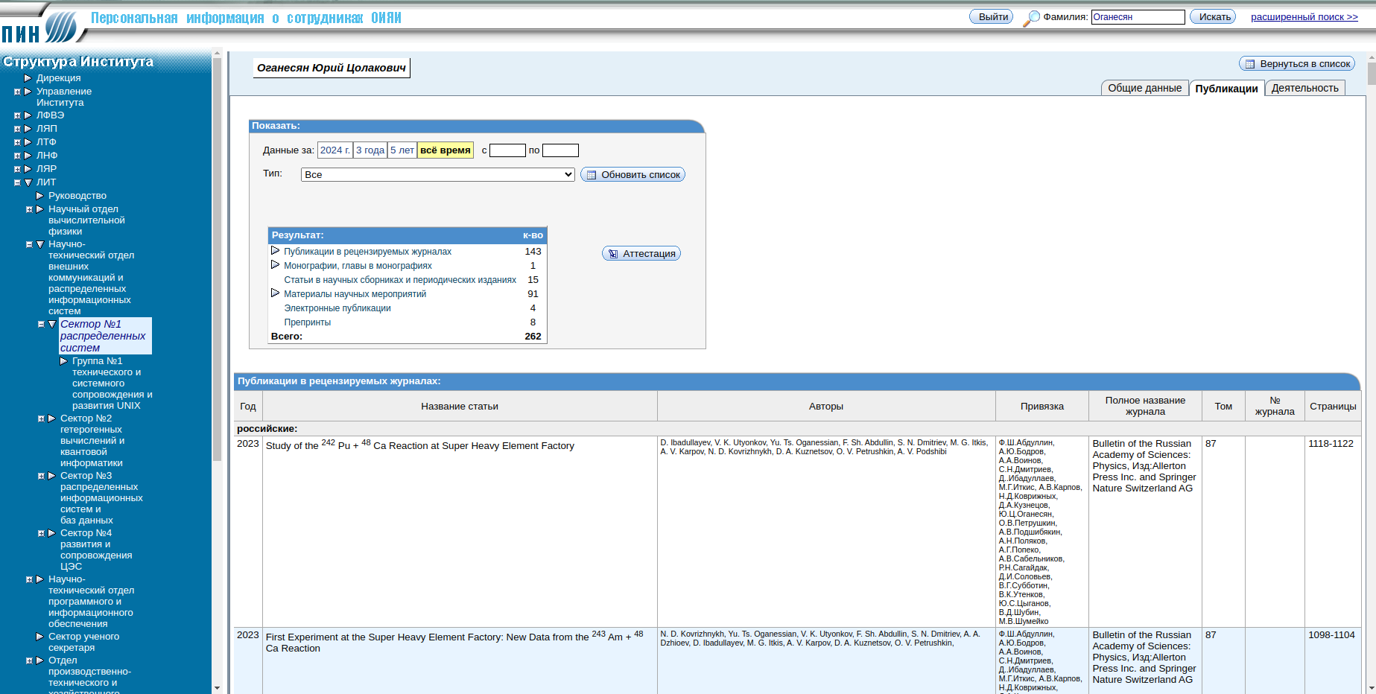
PIN

Slide 31
Digital Eco System
URL: https://digital.jinr.ru/
Полезно: всем
Сложность: легко
Режим работы: Web App
JINR Digital Eco System – это список всех доступных сервисов. Там собран большой список всех сервисов доступных сотрудникам ОИЯИ.

Slide 32
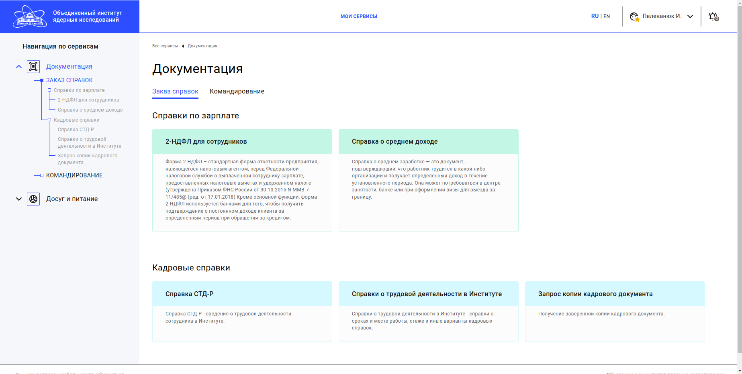
Digital Eco System
Административные сервисы -> Справки

Slide 33
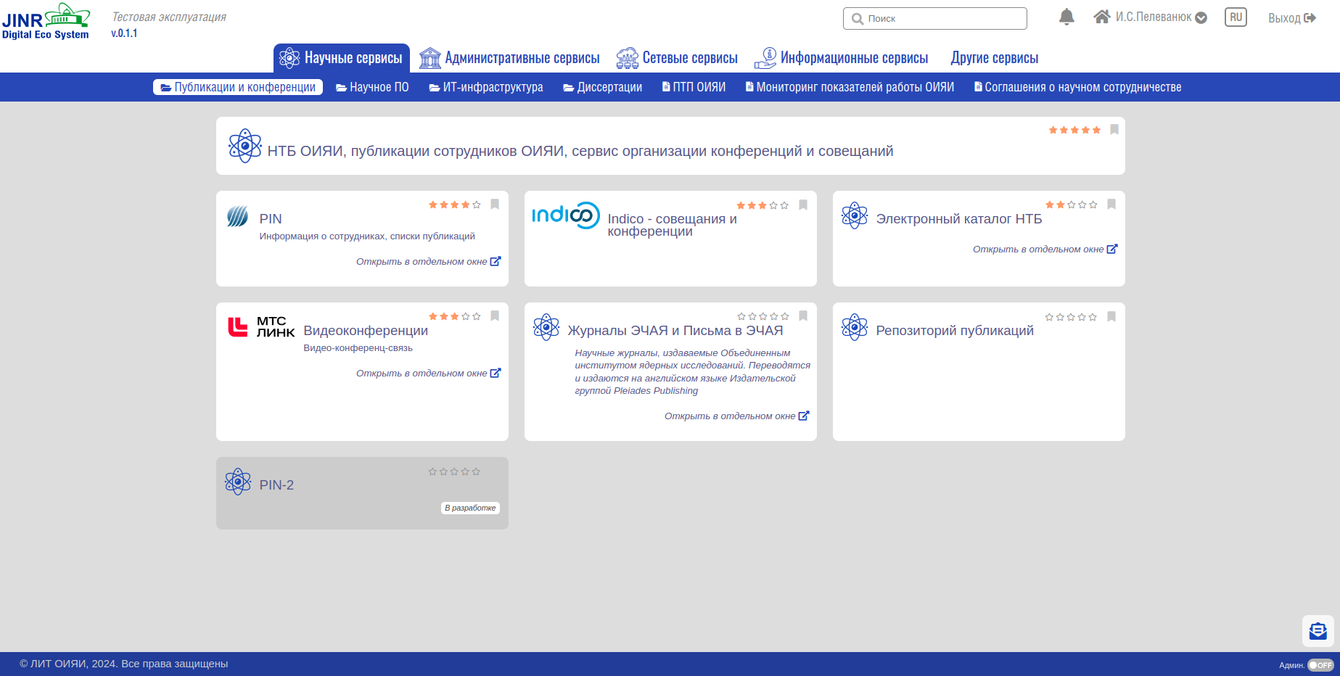
Digital Eco System
Научные сервисы-> Публикации и конференции -> Видеоконференции

Slide 34
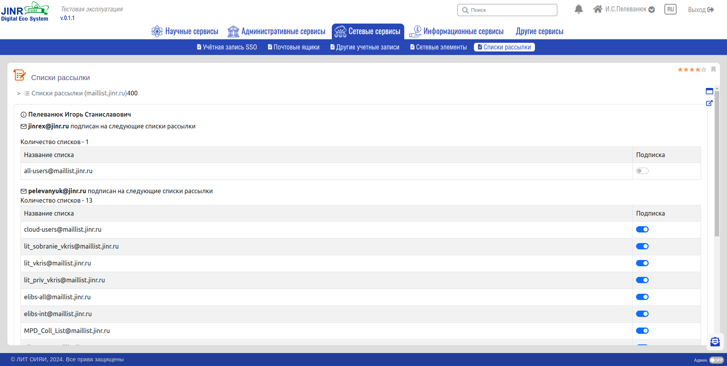
Digital Eco System
Сетевые сервисы -> Списки рассылки

Slide 35
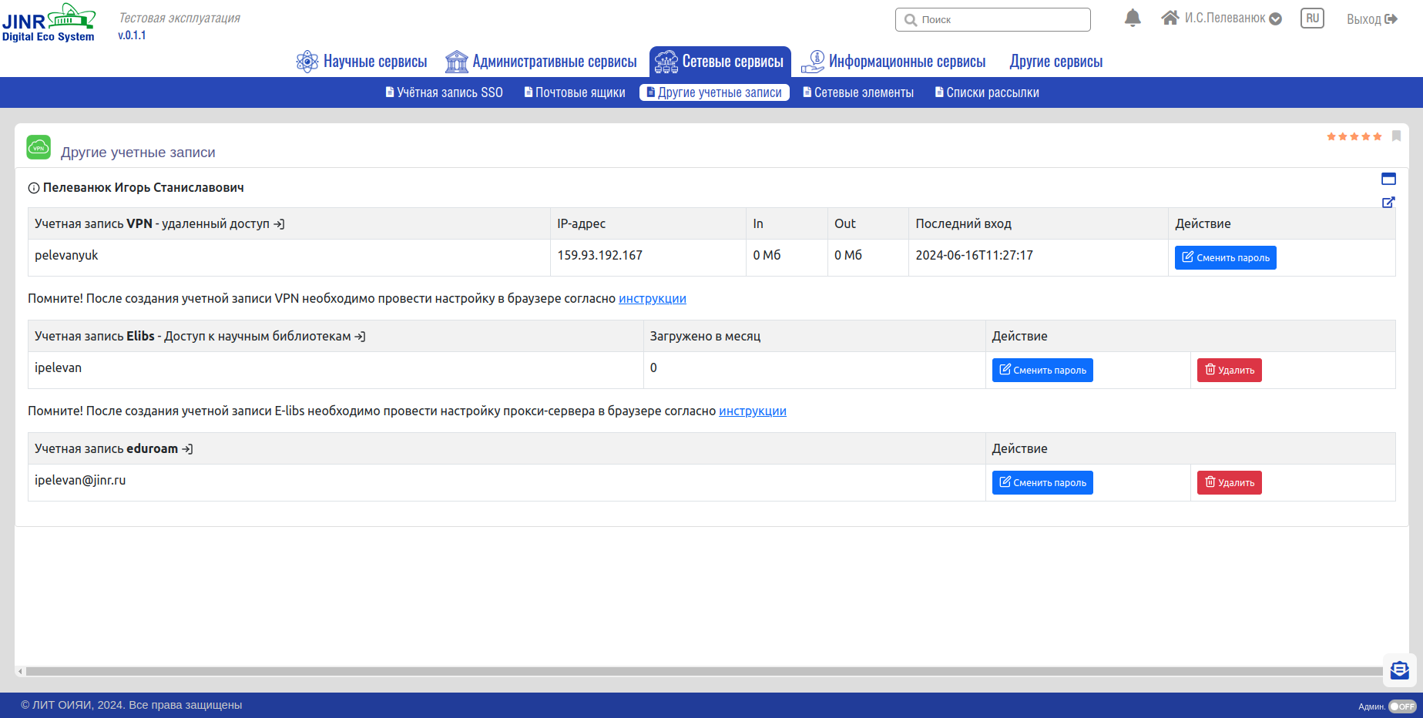
Digital Eco System
Сетевые сервисы -> Другие учётные записи

Slide 36
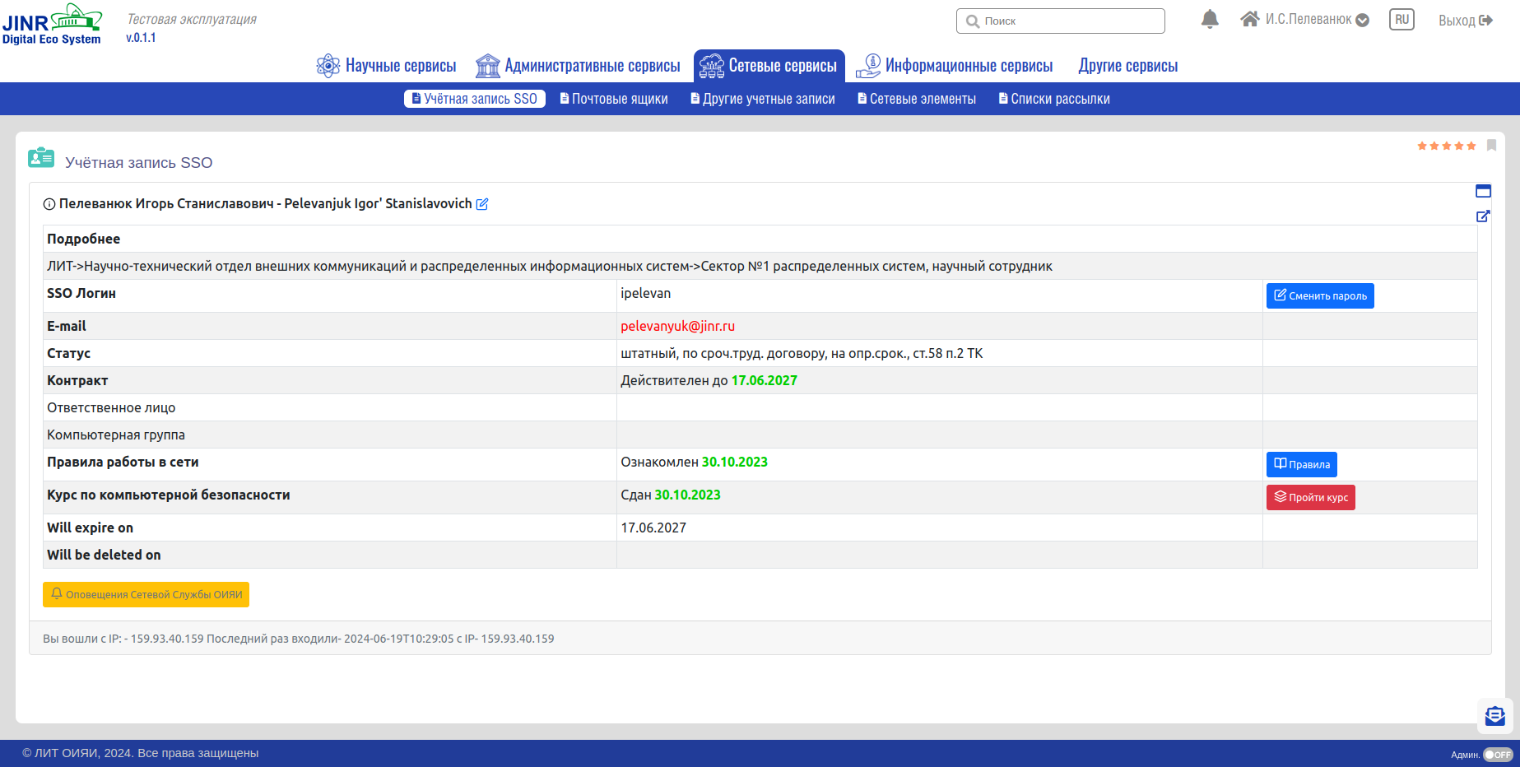
Digital Eco System
Сетевые сервисы -> Учётная запись SSO

Slide 37
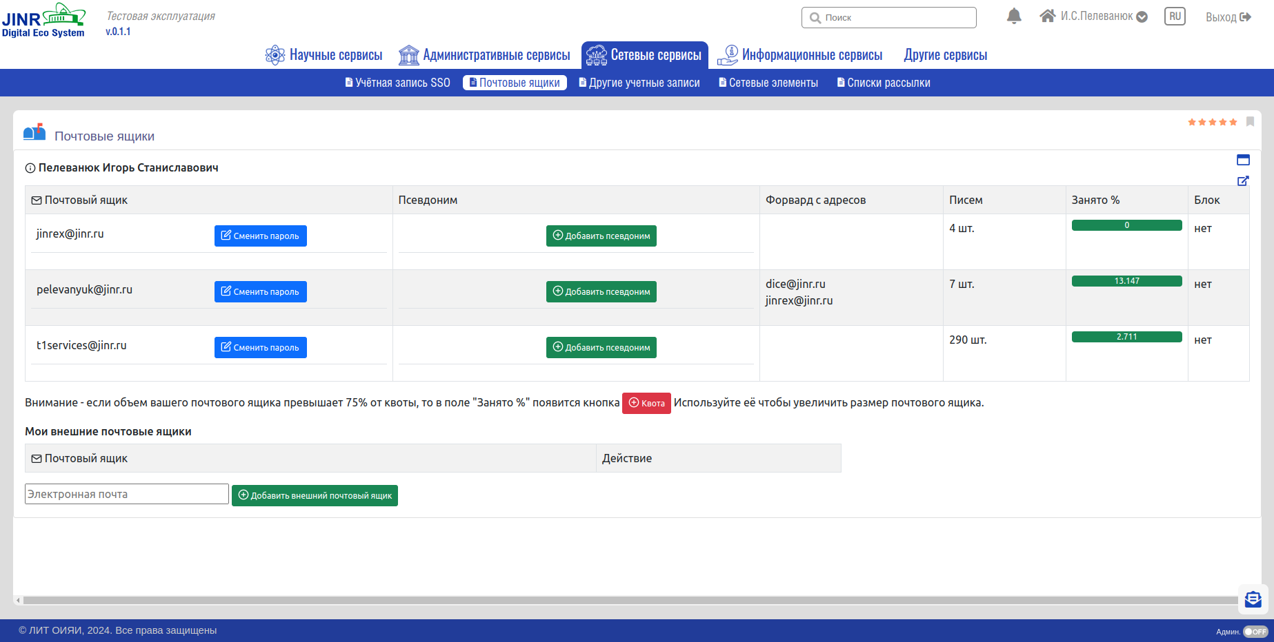
Digital Eco System
Сетевые сервисы -> Почтовые ящики

Slide 38
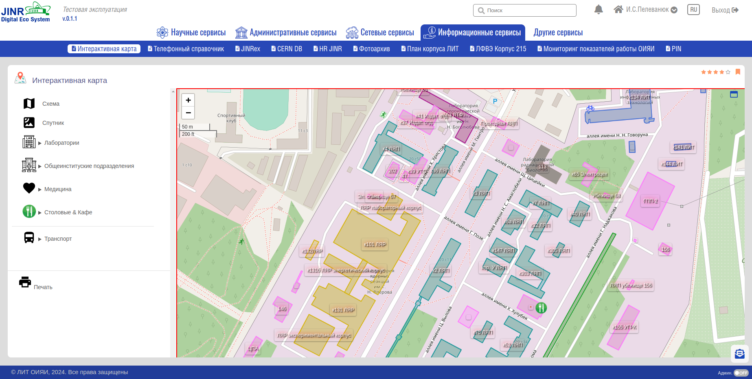
Digital Eco System
Информационные сервисы -> Интерактивная карта

Slide 39
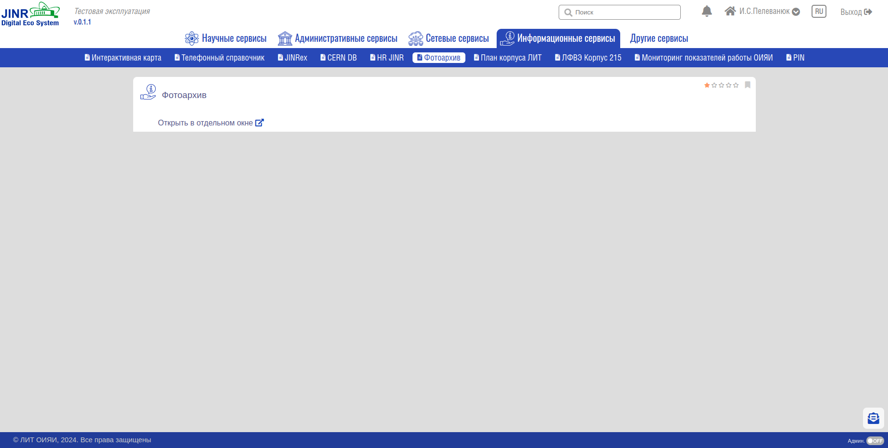
Digital Eco System
Информационные сервисы -> Фотоархив

Slide 40
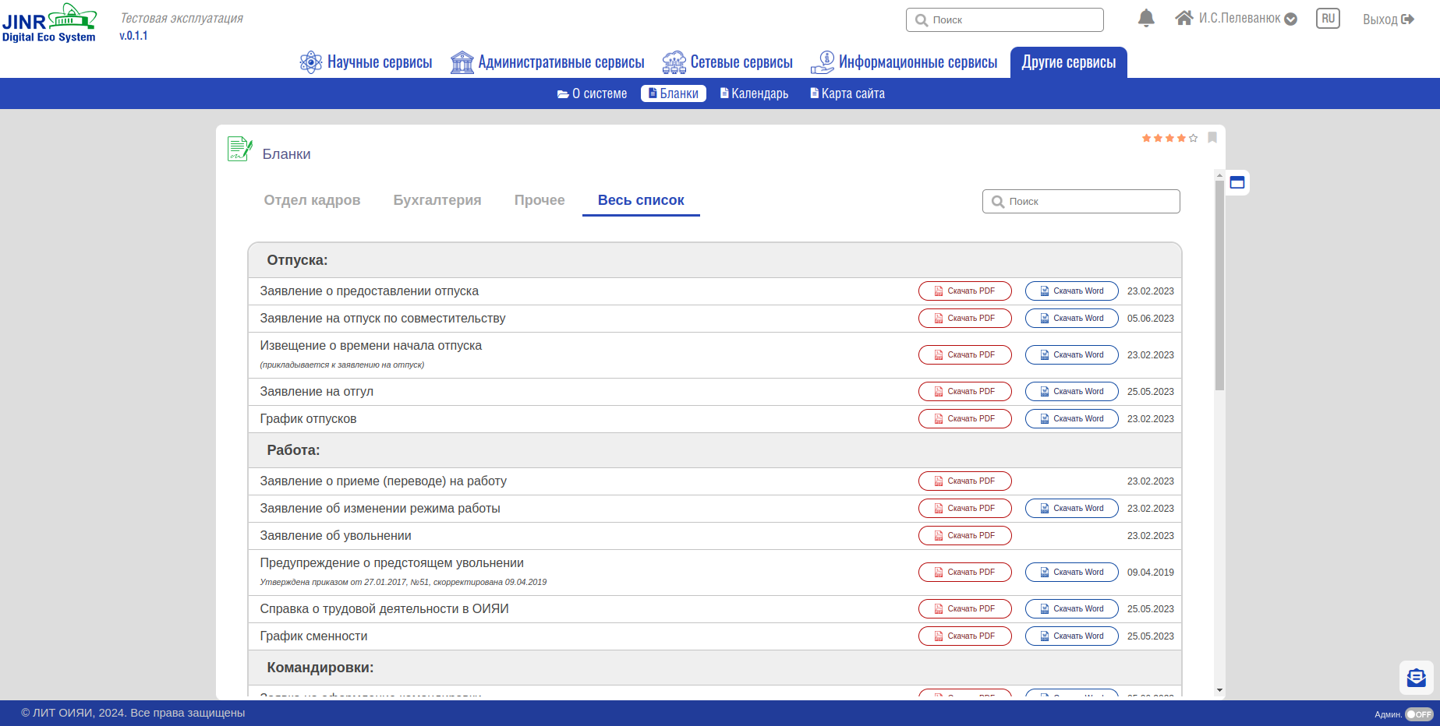
Digital Eco System
Другие сервисы -> Бланки

Slide 41
Заключение
Сервисы ОИЯИ не исчерпываются тем списком с которым вы только что познакомились.
Рекомендация для всех попробовать хотя бы несколько сервисов из тех, что были упомянуты. И тогда в будущем, когда они вам действительно понадобятся, вы о них вспомните.
Поддержка сервисов – это сложно! В случае, если что-то не работает, постарайтесь связаться с администраторами. Без вашей обратной связи они не будут знать какой классный и нужный сервис они поддерживают.
Спасибо за внимание!

